Slide 1
一元一次方程的应用
WWW.PPT818.COM

Slide 2
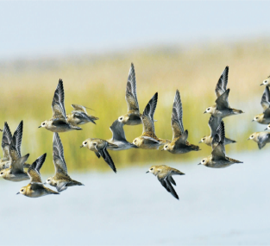
动脑筋
某湿地公园举行观鸟节活动，其门票价格如下：
全价票 | 20元/人
半价票 | 10元/人
该公园共售出1200张门票，得总票款20000元问全价票和半价票各售出多少张？

Slide 3
本问题中涉及的等量关系有：
全价票款+半价票款=总票款.
解：设售出全价票x张，则售出半价票（1200-x）张，
根据题意，得
20·x+(1200-x)·10=20000 .
去括号，得20x+12000-10x=20000.
移项，合并同类项，得10x=8000.
即 x=800.
半价票为 1200-800=400（张）.
答：全价票售出800张，半价票售出400张.

Slide 4
举
例
例1 某房间里有四条腿的椅子和三条腿的凳子共16个，
如果椅子腿数与凳子腿数的和为60条，有几张椅子
和几条凳子？
分析 本问题中涉及的等量关系有：
椅子数+凳子数=16，
椅子腿数+凳子腿数=60.
解 设有x 张椅子，则有（16-x）条凳子.
根据题意，得4x+ 3(16-x)=60 .
去括号，得 4x+48-3x=60 .
移项，合并同类项，得 x = 12 .
凳子数为16-12=4（条）.
答：有12张椅子，4条凳子.

Slide 6
说一说
运用一元一次方程模型解决实际问题的步骤有哪些？
分析等量关系
实际问题
建立方程模型
解方程
检验解的
合理性
设未知数

Slide 7
1.（1）一个长方形的周长是60cm，且长比宽多5cm，
求长方形的长；
练习
解：设长方形长xcm，则宽为(x-5)cm，根据题意 得 2x+2(x-5)=60
解得 x=17.5
答：长方形的长为17.5 cm.
（2）一个长方形的周长是60cm，且长与宽的比是
3∶2，求长方形的宽.
解：设长方形长3xcm为则宽为2xcm，根据题意 得 2(3x+2x)=60
解得 x=6
因此 宽2x=2×6=12
答：长方形的宽为12 cm.

Slide 8
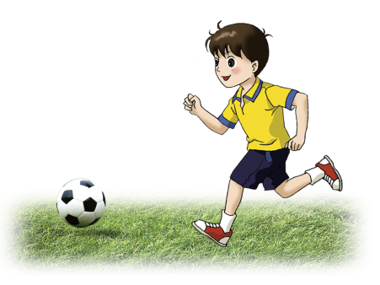
2. 足球比赛的记分规则是：胜一场得3分，平一场
得1分，负一场得0分. 某队在某次比赛中共踢了
14场球，其中负5场，共得19分. 问这个队共胜了
多少场.
解:设这个队共胜了x场胜了,则平了(9-x)场, 根据题意 得
3x+1× (9-x)+0×5=19
解 得 x=5
答：这个队共胜了5场.

Slide 9
3. 足球比赛的记分规则是：胜一场得3分，平一场
得0分，负一场得 －1分. 某队在某次比赛中共踢了 14场球，其中负5场，共得19分. 问这个队共胜了多少场？
解：设这个队共胜了x场, 则平了(9-x)场,根据题意 得
3x+0× (9-x)+(-1) ×5=19
解 得 x=8
答：这个队共胜了8场.

